Slide 1
Le cadre d’analyse des résultats potentiels
Le fondement de l’étude de la causalité en économie

Slide 2
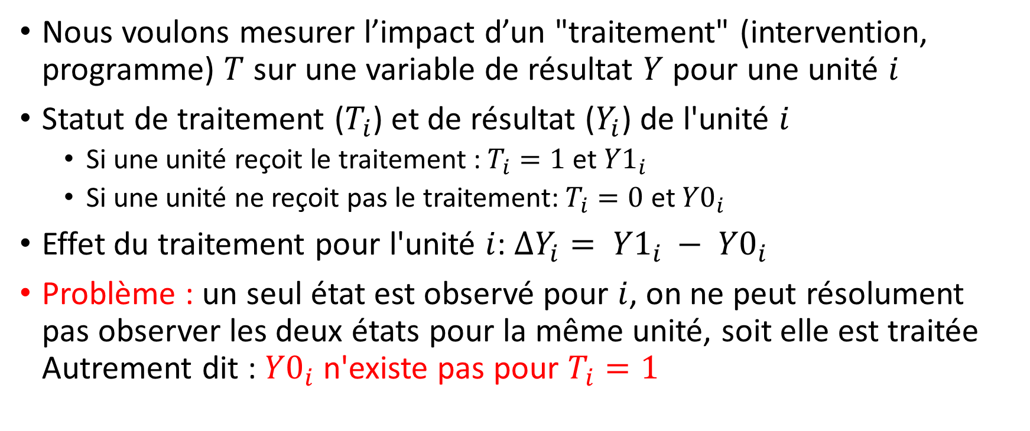
Le modèle causal de Rubin
Nous voulons mesurer l’impact d’un "traitement" (intervention, programme) $T$ sur une variable de résultat $Y$ pour une unité $i$
Statut de traitement ($T_{i}$) et de résultat ($Y_{i}$) de l'unité $i$
Si une unité reçoit le traitement : $T_{i}=1$ et ${Y1}_{i}$
Si une unité ne reçoit pas le traitement: $T_{i}=0$ et ${Y0}_{i}$
Effet du traitement pour l'unité $i$: $∆Y_{i}= {Y1}_{i }− {Y0}_{i}$
Problème : un seul état est observé pour $i$, on ne peut résolument pas observer les deux états pour la même unité, soit elle est traitée Autrement dit : ${Y0}_{i}$ n'existe pas pour $T_{i}=1$

Slide 3
Le modèle causal de Rubin
Le problème fondamental de l'identification causale : seulement un des deux résultats potentiels (Y1i ou Y0i) peut être observé pour l'individu i
Idéalement, il faudrait pouvoir comparer le résultat de l'individu traité au résultat qu'il aurait obtenu en l'absence de traitement :
C'est la définition du contrefactuel
Comment constituer ce contrefactuel ? Une solution hypothétique : le clonage ? Des mondes parallèles ?

Slide 4








Deux clones dans des mondes parallèles
= x 8 ans
= x 5 ans
Déduire l'impact de la bourse sur la durée d'éducation serait aisé
Mais cette situation n'existe pas

Slide 5
Le modèle causal de Rubin
Le défi empirique devient alors de constituer un contrefactuel pertinent et valide, c.-à-d. qui se rapproche le plus possible de ce qu'aurait été la situation de l'unité traitée en l'absence de traitement
Nécessiter de changer d'échelle dans l'approche contrefactuelle :
Niveau de l'unité ⇨ Niveau d'un groupe d'unités
Comme l'estimation de l'effet du traitement individuel (Dyi) n'est pas possible, on se concentre sur l'effet moyen du traitement (average treatement effect : ATE)
Impossible de trouver deux unités identique, mais possible de trouver deux groupes statistiquement proches, voire identiques en moyenne

Slide 6

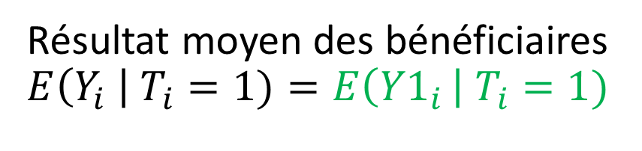

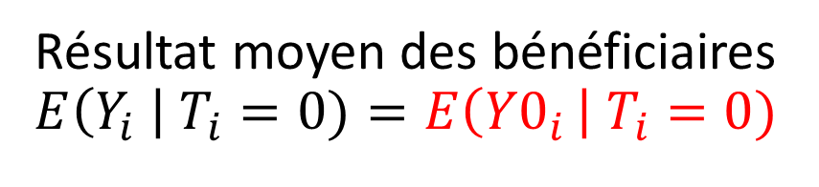
Le modèle causal de Rubin
Bénéficiaires
$$T_{i}=1$$
Non-bénéficiaires
$$T_{i}=0$$
Résultat moyen des bénéficiaires
$$E\left(Y_{i} \right| T_{i}=1)=E\left({Y1}_{i }\right| T_{i}=1)$$
Résultat moyen des bénéficiaires
$$E\left(Y_{i} \right| T_{i}=0)=E\left({Y0}_{i }\right| T_{i}=0)$$

Slide 7
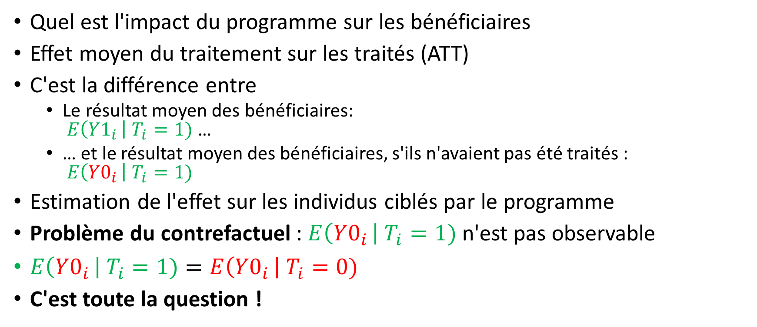
Le modèle causal de Rubin
Quel est l'impact du programme sur les bénéficiaires
Effet moyen du traitement sur les traités (ATT)
C'est la différence entre
Le résultat moyen des bénéficiaires: $E\left({Y1}_{i }\right| T_{i}=1)$ …
… et le résultat moyen des bénéficiaires, s'ils n'avaient pas été traités : $E\left({Y0}_{i }\right| T_{i}=1)$
Estimation de l'effet sur les individus ciblés par le programme
Problème du contrefactuel : $E\left({Y0}_{i }\right| T_{i}=1)$ n'est pas observable
$E\left({Y0}_{i }\right| T_{i}=1)=E\left({Y0}_{i }\right| T_{i}=0)$
C'est toute la question !

Slide 8
Modèle causal de Rubin
En résumé, on va toujours comparer des unités non bénéficiaires en faisant comme si elles avaient été bénéficiaires
Mais la question restera de déterminer dans quelle mesure les non-bénéficiaires sont identiques à des bénéficiaires qui n'auraient pas reçu de traitement
Toute la boîte à outil de l'évaluation d'impact vise à constituer ce contrefactuel et à tester sa fiabilité

Slide 9
Discussion
Cette approche de contrefactuel vous semble-t-elle pertinente pour vos travaux ? Avez-vous déjà rencontré ou utilisé des méthodes s'appuyant sur cette approche contrefactuelle

Slide 10
Tour d'horizon rapide des méthodes
Méthodes contrefactuelle
Économétrie spatiale

Slide 11
Principales méthodes d'identification causale
Celles qu'on verra le plus en détail :
Essais randomisés contrôlés (ERC, RCT en anglais)
Allocation aléatoire des individus dans les groupes traitement et contrôle.
Avant-après/avec-sans (BACI)
Comparaison des observations avant et après une intervention, en intégrant à la fois des zones traitées et des zones témoins.
Appariement (Matching)
Jumelage d'individus traités avec des individus non traités ayant des caractéristiques observables similaires.
Différence dans la différence (Diff-in-Diff)
Comparaison des écarts entre les groupes traitement et contrôle avant et après une intervention.

Slide 12
Principales méthodes d'identification causale
Celles qu'on abordera plus succinctement :
Discontinuité de la régression (Regression Discontinuity Design)
Exploite un seuil prédéterminé d'attribution d'un traitement, permettant une comparaison juste au-dessus et juste en dessous de ce seuil.
Variables instrumentales (IVs)
Utilise une variable (instrument) qui est corrélée avec la variable explicative d'intérêt, mais pas directement avec la variable dépendante, pour isoler la relation causale.
Contrôles synthétiques
Constitue un "jumeau virtuel" à partir de plusieurs contrôles ("donor pool"). Exemple de la réunification allemande.

Slide 13
Économétrie spatiale : Une hybridation entre économie et géographie
Définition : L'économétrie spatiale étudie la manière dont les données et les relations économiques sont influencées par la proximité géographique et spatiale des unités observées.
Pourquoi est-ce important ? Dans de nombreux phénomènes économiques et sociaux, la localisation et les interactions spatiales jouent un rôle crucial.
Première loi de la géographie selon Tobler : "Tout interagit avec tout, mais deux objets voisins ont plus de chance d'entrer en interaction que deux objets éloignés."

Slide 14
L'essence de la spatialité
Dépendance spatiale : Lorsque la valeur d'une observation est influencée par les valeurs de ses voisines.
Exemple : La déforestation d'une zone accroit la probabilité de déforestation de ses voisines.
Hétérogénéité spatiale : Chaque lieu peut avoir des caractéristiques spécifiques qui affectent le comportement des variables étudiées.
Exemple : Les différences climatiques entre régions influençant la production agricole.
Effet de bordure : Considère comment les limites d'une zone peuvent influencer les résultats.
Exemple : des mécanismes de "fuite" de la déforestation à proximité immédiate d'une aire protégée.
Effet d'agrégation : Se réfère à la manière dont les résultats peuvent changer selon l'échelle d'observation ou le découpage des zones.
Exemple : Analyser les taux de déforestation par région ou par pays peut donner des résultats différents

Slide 15
Discussion
Que vous inspirent ces approches ?

Slide 16
Travaux de groupe
Revue des articles

Slide 17
Revue croisée de deux articles
Individuellement, lisez l'article qui vous a été assigné, parmi :
Desbureaux, et al. 2025. « Collaborative management partnerships strongly decreased deforestation in the most at-risk protected areas in Africa since 2000 ». Proceedings of the National Academy of Sciences 122 (1): e2411348121. https://doi.org/10.1073/pnas.2411348121 .
Devenish, Katie, Sébastien Desbureaux, Simon Willcock, et Julia P. G. Jones. 2022. « On Track to Achieve No Net Loss of Forest at Madagascar’s Biggest Mine ». Nature Sustainability 5 (6): 498‑508. https://doi.org/10.1038/s41893-022-00850-7.
Préparez des commentaires et questions :
L’article vous a-t-il paru facilement compréhensible ?
À quelle question d’évaluation l’article cherche-t-il à répondre ?
Avez-vous pu identifier les méthodes utilisées ?
Qu’avez-vous retenu des résultats présentés ?
Avez-vous identifié des limites de l’article ?

